Slide 1
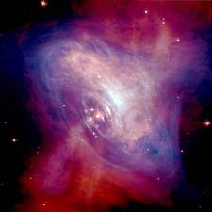
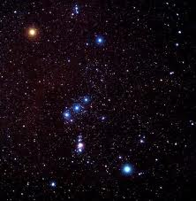
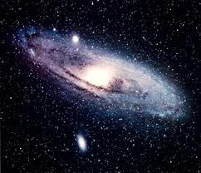
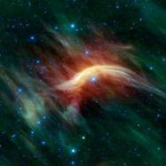
СУЗІР’Я
СУЗІР’Я КАССІОПЕЯ, ЛЕВ, МАЛИЙ ЛЕВ, ВОЛОССЯ ВЕРОНІКИ

Slide 2
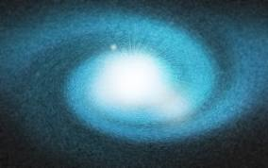
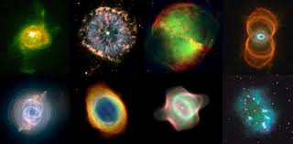
ПЛАН
Сузір’я.
Історія сузір’я.
Сузір’я Кассіопея.
Зірки Кассіопеї.
Цікаві об’єкти і факти.
Походження назви. Пошук на небі.
Сузір’я Волосся Вероніки.
Історія виникнення назви
Цікаві об’єкти.

Slide 3
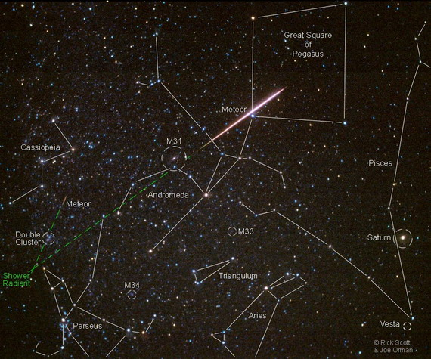
Сузір’я
Сузір'я — будь-яка з 88 ділянок, на які поділена небесна сфера. У менш формальному контексті термін використовується для назви групи зірок, взаємне розташування яких складає якусь фігуру чи контур.
Деякі відомі сузір’я містять добре помітні фігури, складені яскравими зірками, які легко впізнати, наприклад, Велика Ведмедиця (контур ковша), Оріон (фігура мисливця), Лев (контур лежачого лева), Скорпіон. Інші сузір’я не мають таких визначних контурів і містять менш яскраві зірки.
Зірки у сузір’ї рідко мають якийсь зв'язок одна з одною і лише випадково опиняються поруч, якщо їх розглядати саме з Землі. Насправді вони розташовані у космосі в багатьох світлових роках одна від одної. Цікавий виняток з цього правила становить група зірок з сузір’я Великої Ведмедиці.

Slide 4
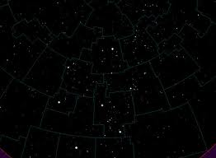
Розподіл зірок по сузір’ях цілком довільний, і різні культури виділяють на небі різні сузір’я. Міжнародний астрономічний союз поділяє небесну сферу на 88 ділянок з точними межами між ними, завдяки чому будь-який напрямок (чи місце) на небі попадає в межі якогось єдиного сузір’я.
Межі сузір’їв були проведені Еженом Дельпортом 1930 року; він провів їх удовж кіл небесних координат — прямого сходження та схилення. Однак він зробив це в координатах епохи 1875 року. Внаслідок прецесії точки весняного рівнодення межі сузір’їв на сучасних зоряних картах (епохи J2000) вже трохи скісні і не є достеменно вертикальними та горизонтальними.

Slide 5
Історія сузір’я
Сучасний розподіл північного неба базується на сузір’ях, які визначив грецький астроном Клавдій Птолемей, який мешкав у єгипетській Александрії. Приблизно 150 року д.н.е. він визначив 48 сузір'їв, які були йому відомі. За пізніших часів Птолемеїв список доповнювався з метою заповнити проміжки між його сузір’ями.
Зірки, що складають дванадцять сузір’їв південного неба, неможливо побачити в Греції. Ці зірки стали відомі у середньовіччі під час розвитку мореплавства, і ці сузір’я були окреслені лише у XV ст.
Інші культури виділяють на небі інші сузір’я. Наприклад, зовсім інші сузір’я викреслювали на небі китайські астрономи внаслідок того, що китайська астрономія розвивалась незалежно від європейської. Зокрема, замість грецьких дванадцяти зодіакальних сузір’їв китайці виділяють на екліптиці 28 «домівок» .

Slide 6
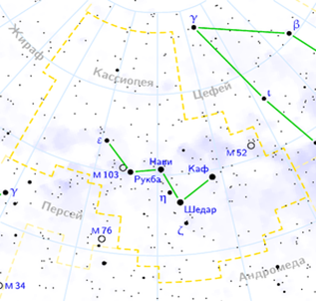
Сузір’я Кассіопея
Кассіопе́я (лат. Cassiopeia)— сузір'я Північної півкулі неба. Містить близько 150 зірок, видимих неозброєним оком. Кассіопея лежить у смузі Чумацького Шляху. Відомо зі стародавніх часів і включено в каталог зоряного неба Клавдія Птолемея «Альмагест». Стародавня українська назва цього сузір'я — «Борона» або «Пасіка»
W-астеризм
Кассіопея включає астеризм, який формує образ сузір'я — W-астеризм. Він складається з найяскравіших зірок сузір'я, ε (Сегін), δ (Рукбах), γ (Наві), α (Шедар) і β (Каф), які утворюють фігуру, що нагадує латинську букву W.

Slide 7
Зірки Кассіопеї
Незвичайною змінною зіркою є γ Кассіопеї. Це — новоподібна зоря, її яскравість змінюється від 1,6 m до 3m.
Зоря ρ Кассіопеї належить до класу зірок-супергігантів (вона в 40 разів важча і приблизно в 500 000 разів яскравіша від Сонця). Більшу частину часу її блиск незмінний і близький до 4m. Але іноді наступають спади блиску до 6,2m, і тоді ρ Кассіопеї стає недоступною для неозброєного ока. Причиною зміни блиску є викиди зіркою газу в простір, які призводять до ослаблення її видимої яскравості.
ε Кассіопеї — подвійна зоря. Головний компонент — зоря, жовтуватий гігант, супутник — маленька червона холодна зірка з температурою поверхні, близькою до 3000 К. Обидві зірки обертаються навколо загального центру ваги з періодом 526 років. Вони знаходяться порівняно близько від Сонця — на відстані 20 світлових років.
Жовта карликова зірка μ визначна своїм дуже швидким переміщенням. Кожну секунду вона віддаляється від нас майже на 100 км і при цьому зміщується і в поперечному напрямку. За тисячоліття μ Кассіопеї проходить на небі відстань, рівну подвоєному видимому поперечнику місячного диска.

Slide 8
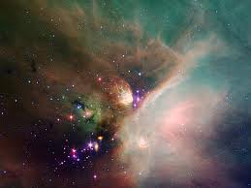
Цікаві об’єкти і факти
Зоря Тихо Браге. У 1572 році данський астроном Тихо Браге спостеріг раптову появу яскравої нової зірки в сузір'ї Кассіопеї, неподалік від κ Cas. Нова зірка поступово слабшала і перестала бути видимою через шістнадцять місяців. Сьогодні відомо, що це була наднова — один з останніх вибухів зірок, що спостерігалися в галактиці Чумацький Шлях. Залишок наднової, який знаходиться на відстані близько 7500 світлових років, має діаметр майже 20 світлових років.
У сузір'ї розташоване одне із найпотужніших джерел галактичного радіовипромінювання — Кассіопея A. Потік радіохвиль з цієї області неба у багато разів потужніший радіовипромінювання зірки Тихо Браге. У 1951 році на фотопластинах, чутливих до червоного світла, були зафіксовані обривки невеликої радіотуманності, пов'язаної з Касіопея А. За швидкістю розширення туманності визначили, що її виникнення спричинив вибух, що стався імовірно в 1667 році.

Slide 9
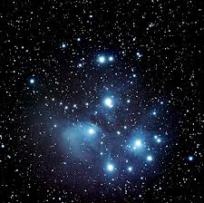
У романі Стівена Кінга «Зелена миля» згадується сузір'я Кассіопеї: герой роману, Джон Коффі, називає сузір'я «Кассі — леді в кріслі-качалці», що відображає американське фольклорне відображення давнього міфу.
Також сузір'я Кассіопеї згадується у фільмі «Інтуїція» (2001), де головний герой Джонатан (Джон К'юсак) розповідає міф про сузір'я дівчині на ім'я Сара (Кейт Бекінсейл).
Сузір'я Кассіопеї згадується у радянському науково-фантастичному фільмі дилогії Москва— Кассіопея, випущеного кіностудією ім. Горького.

Slide 10
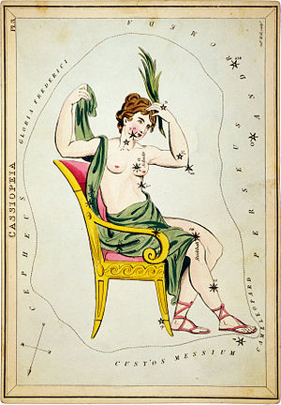
Походження назви. Пошук на небі
Названо ім'ям Кассіопеї — у грецькій міфології дружини ефіопського царя Кефея і матері Андромеди. За однією з версій міфу, Кассіопея за свої хвастощі була прив'язана до крісла, сидячи на якому, приречена кружляти навколо Північного Полюса, перевертаючись головою вниз.
Араби частину зірок Кассіопеї називали «руками Плеяд» Найкращі умови для спостережень Кассіопеї — листопаді-грудні. Видно на всій території України цілий рік. Якщо через ζ Великої Ведмедиці і Полярну зірку провести пряму лінію, вона вкаже на сузір'я Кассіопеї.
Велика Ведмедиця і Кассіопея — сузір'я, які не заходять у середні широти, але знаходяться по різні боки (майже діаметрально протилежні) від Полярної зірки. Коли перша опускається низько над горизонтом (восени-взимку ввечері), Кассіопея піднімається практично до зеніту, і навпаки.

Slide 11
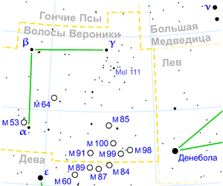
Сузір’я Волосся Вероніки
Воло́сся Вероні́ки (лат. Coma Berenices) — сузір'я Північної півкулі неба. Займає на небі площу у 386,5 квадратного градуса й містить 64 зірки, видимі неозброєним оком.
Зірки
У цьому сузір'ї немає яскравих зірок, найяскравіша — β Волосся Вероніки — має зоряну величину 4,26m. Спостерігаючи за нею, можна одержати уявлення про те, як виглядає Сонце з відстані 27 світлових років.
Друга за яскравістю зірка інколи зустрічається під назвою Діадема (α Волосся Вероніки) і має зоряну величину 4,32m. Це подвійна зірка, ймовірно затемнено-змінна, чиї компоненти мають майже однакову зоряну величину. Діадема — єдина зірка в сузір'ї, що має назву.

Slide 12
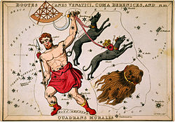
Історія виникнення назви
Волосся Вероніки одне з небагатьох сузір'їв, що отримали назву від історичної персони — Береніки II, дружини правителя Стародавнього Єгипту Птолемея Евергета. За легендою Береніка віддала в жертву своє довге гарне волосся як жертву Афродіті на знак подяки за перемогу її чоловіка над сирійцями.
Ератосфен визначав його як «Волосся Аріадни» або «Волосся Вероніки». Птолемей у Альмагесті визначав ці зірки як «Локон» волосся, однак не включив його до списку 48 сузір'їв, і вважав його частиною сузір'я Лева.
Запровадження статусу сузір'я Волоссю Вероніки зазвичай приписують Тихо Браге, який включив його до свого зоряного каталогу 1602 року. Хоча очевидно, що для виділення сузір'я він використав описи та вимірювання попередніх картографів неба. У 1603 році Волосся Вероніки як сузір'я з'являється в Уранометрії Йоганна Байєра та ще на деяких картах 17 століття.

Slide 13
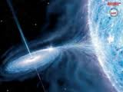
Цікаві об’єкти
Поблизу південної межі сузір'я починається велике скупчення галактик Діви, віддалене від нас «усього» на 42 млн світлових років і тому має великий кутовий діаметр (близько 16 градусів). Це скупчення містить понад 3000 галактик, серед яких трохи декілька спіральних: сильно нахилена до променя зору M98, видима майже плиском M99, великі спіралі M88 і M100.
У Волоссі Вероніки спостерігається й інше, більш далеке (370 млн світлових років) і багате скупчення галактик, за яким закріпилася назва Coma.
Невеликий телескоп дозволить побачити в цьому сузір'ї близькі кульові зоряні скупчення M53 і NGC 5053, а також галактику Чорне Око (M64) з величезною темною пиловою хмарою навколо ядра.
Волосся Вероніки містить зоряне скупчення Мелотт 111. Це велике розсіяне скупчення зірок від 5 до 10 зоряної величини. Відстань до нього приблизно 270 світлових років.

Slide 14
Роботу виконала
студентка 103 групи
МБМК
Кладько Ангеліна

